Slide 1
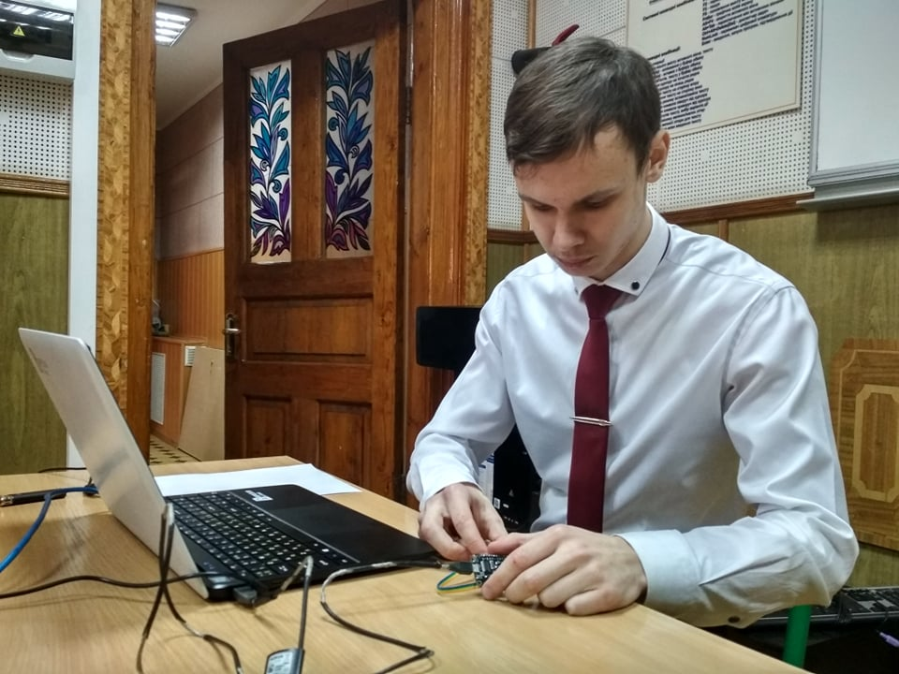
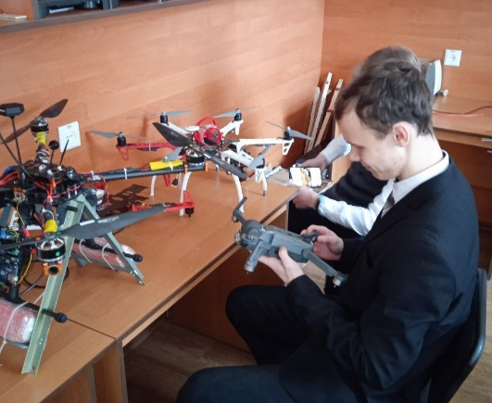
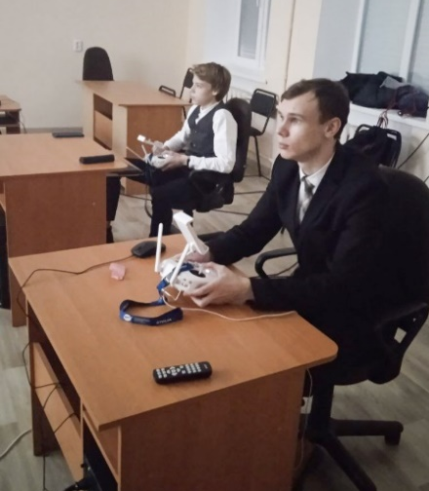

ПРОЄКТ ВИКОРИСТАННЯ БЕЗПІЛОТНИХ ЛІТАЛЬНИХ АПАРАТІВ У СИСТЕМІ ЕКОЛОГІЧНОГО МОНІТОРИНГУ СТАНУ ПОВІТРЯ
КІРОВОГРАДСЬКА МАЛА АКАДЕМІЯ НАУК УЧНІВСЬОЇ МОЛОДІ
Роботу виконав:
ЗАПОРОЖЕЦЬ ВЛАДИСЛАВ МИКОЛАЙОВИЧ,
учень 11 класу комунального закладу «Центральноукраїнський науковий ліцей-інтернат Кіровоградської обласної ради»
м. Кропивницький
Наукові керівники:
КОВАЛЬОВ ЮРІЙ ГРИГОРОВИЧ, доцент кафедри фізико-математичних дисциплін Льотної академії Національного авіаційного університету, кандидат технічних наук;
ДЕНИСОВ ДЕНИС ОЛЕКСАНДРОВИЧ,
вчитель фізики комунального закладу «Центральноукраїнський науковий ліцей-інтернат Кіровоградської обласної ради»

Slide 2

МЕТА І ЗАВДАННЯ ДОСЛІДЖЕННЯ:
Мета роботи: запропонувати та проаналізувати шляхи впровадження безпілотних авіаційних технологій у систему екологічного моніторингу стану повітря.
Досягнення мети передбачає поетапне вирішення таких завдань:
Проаналізувати структуру системи екологічного моніторингу стану повітря в Україні.
Проаналізувати можливі шляхи модернізації системи моніторингу стану повітря в Україні враховуючи тенденції розвитку технологій.
Розглянути інструментарій проведення екологічного моніторингу стану повітря.
Розглянути особливості компоновки дронів мультироторного типу та їх льотно-технічні характериcтики (ЛТХ).
Запропонувати та проаналізувати проєкт використання дронів у системі екологічного моніторингу стану повітря.
Виготовити діючу модель аналізаторів стану повітря, яку можна інтегрувати в конструкцію дрону і оцінити вимоги, щодо ЛТХ такої мультироторної системи.
Запропонувати компоновку БПЛА мультироторного типу для екологічного моніторингу (екодрона).

Slide 3

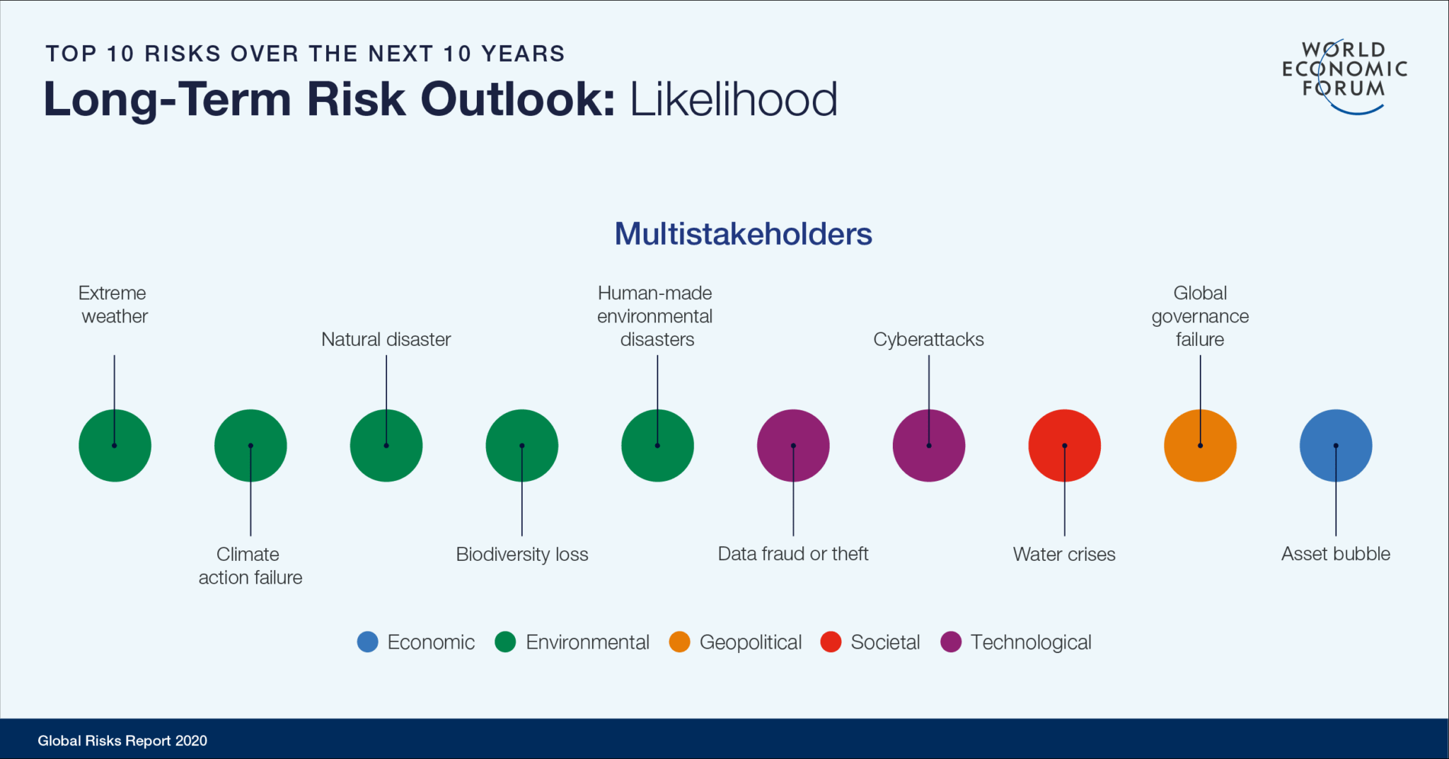
ГЛОБАЛЬНІ РИЗИКИ
У 2020 році на 50-му Всесвітньому економічному форумі у Давосі загрози пов'язані із зміною клімату, посіли перші п'ять рядків з десяти найбільш очікуваних, витіснивши на другий план побоювання з приводу рецесії та економічної нерівності.

Slide 4

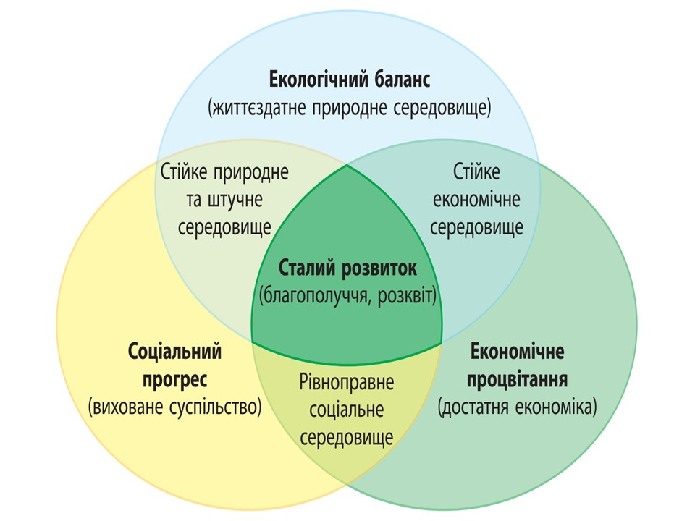
КОНЦЕПЦІЯ СТАЛОГО РОЗВИТКУ
Такі результати не є неочікуваними, оскільки обговорюючи екологічні проблеми на всесвітніх саммітах ООН (у 1992 та 2002 рр.), за участі понад 180 країн світу було сформовано модель сталого розвитку, яка визнана світовою спільнотою як домінантна ідеологія розвитку людської цивілізації у ХХІ ст. Загальновизнаним є розуміння збалансованого розвитку як гармонійного поєднання економічних, соціальних та екологічних складових розвитку.
Безпрецедентні матеріальні цінності, сформовані протягом майже трьох століть індустріалізації, не лише нерівномірно розподілялися між людьми, але й створювалися зі значною шкодою для природних систем Землі.

Slide 5
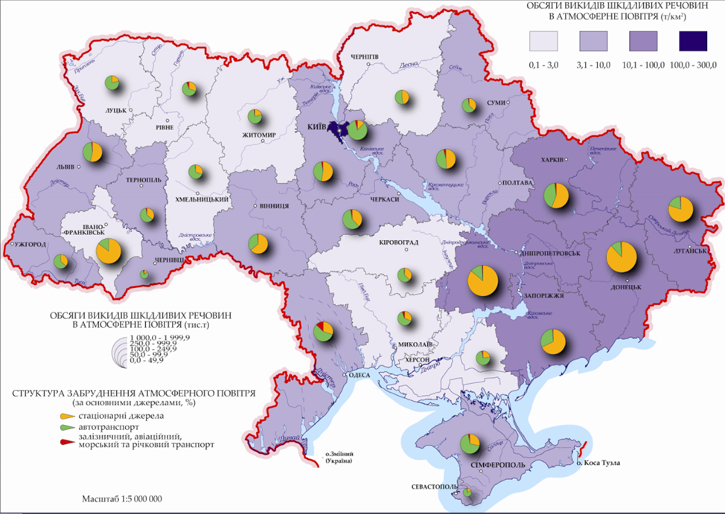

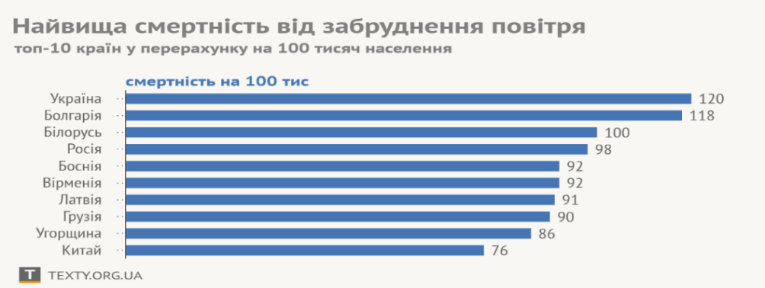

СТРУКТУРА ЗАБРУДНЕННЯ АТМОСФЕРНОГО ПОВІТРЯ
Особливо загрозливою ситуаціє є і в Україні, яка, за даними ВООЗ, є світовим лідером по показнику смертності на 100 тис. населення, пов’язаних з забрудненістю повітря.
Фактично дві третини населення країни проживає на територіях, де стан атмосферного повітря не відповідає гігієнічним нормативам, що впливає на загальну захворюваність населення.

Slide 6

ЧОТИРИ БАЗОВИХ ІНТЕРНЕТ-ТЕХНОЛОГІЇ ІНДУСТРІЇ 4.0
Інтернет речей (Internet of Things, IoT). У цій технології Інтернет використовується для обміну інформацією не тільки між людьми, але і між різними «речами», тобто машинами, пристроями, датчиками і т.д. без участі людини.
Цифрові екосистеми - системи, що складаються з різних фізичних об'єктів, програмних систем і керуючих контролерів, що дозволяють уявити таке утворення як єдине ціле.
Аналітика великих даних (Data Driven Decision) або просто Великі дані (Big data). Величезні обсяги інформації, що накопичуються в результаті «оцифровування» фізичного світу, можуть бути ефективно оброблені тільки комп'ютерами (в майбутньому, можливо, квантовими), із застосуванням хмарних обчислень і технологій штучного інтелекту (Artificial Intelligence).
Цифрові платформи. Складні інформаційні системи, відкриті для використання клієнтами і партнерами.

Slide 7
ВАЖЛИВИМ Є МОНІТОРИНГ СТАНУ ЗАБРУДНЕНОСТІ ПОВІТРЯ І РОЗУМІННЯ СТРУКТУРИ ТАКОЇ СИСТЕМИ
ІЄРАРХІЯ ОРГАНІЗАЦІЇ
ЕКОЛОГІЧНОГО МОНІТОРИНГУ ЗА РІВНЯМИ:
ГЛОБАЛЬНИЙ;
НАЦІОНАЛЬНИЙ;
РЕГІОНАЛЬНИЙ;
ЛОКАЛЬНИЙ.
ВИДИ МОНІТОРИНГУ ДОВКІЛЛЯ
ЗА ПРИЗНАЧЕННЯМ :
ЗАГАЛЬНИЙ (СТАНДАРТНИЙ);
ОПЕРАТИВНИЙ (КРИЗОВИЙ);
ФОНОВИЙ (НАУКОВИЙ).

Slide 8
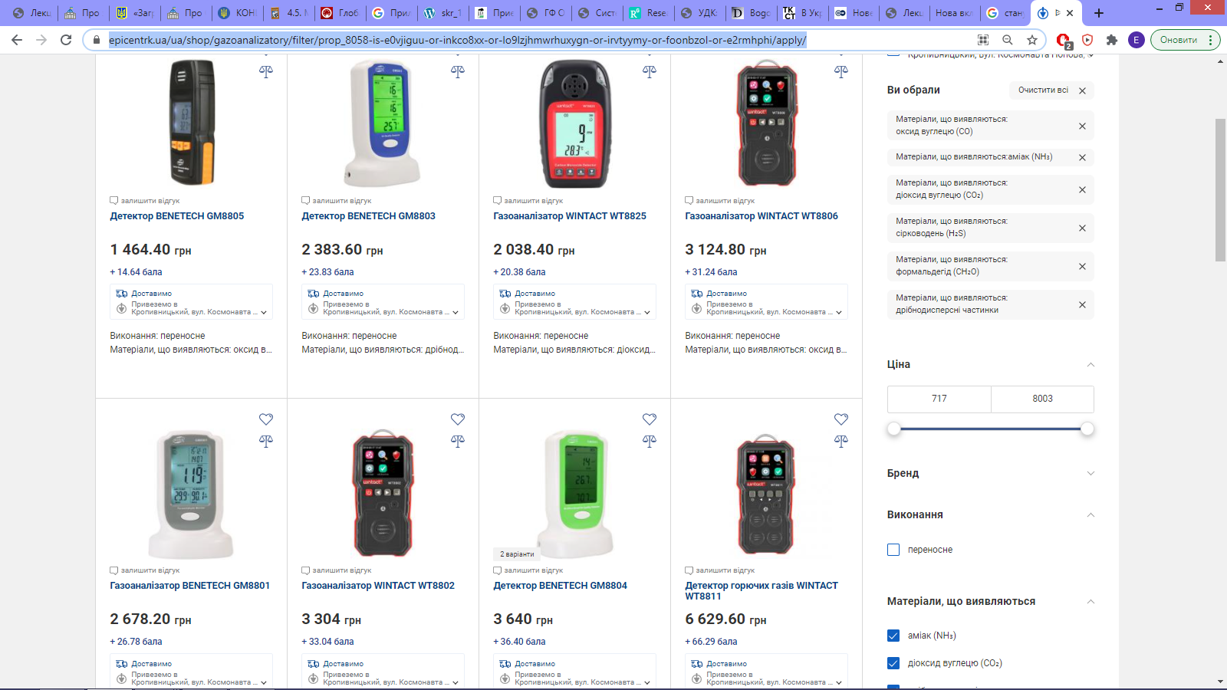

Програма обов`язкового моніторингу якості атмосферного повітря включає сім забруднюючих речовин: пил, двоокис азоту (NO2), двоокис сірки (SO2), оксид вуглецю, формальдегід (H2CO), свинець та бенз(а)пірен, для визначення вмісту яких є різні методики та обладнання.
ЗРАЗКИ ГАЗОАНАЛІЗАТОРІВ В ІНТЕРНЕТ-МАГАЗИНАХ

Slide 9
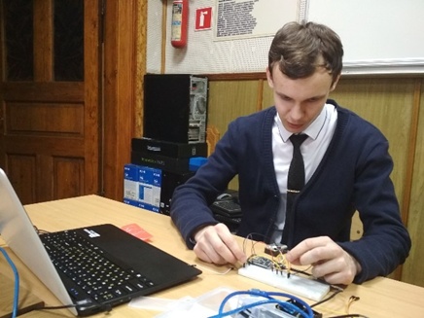
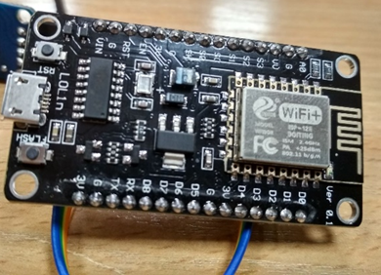
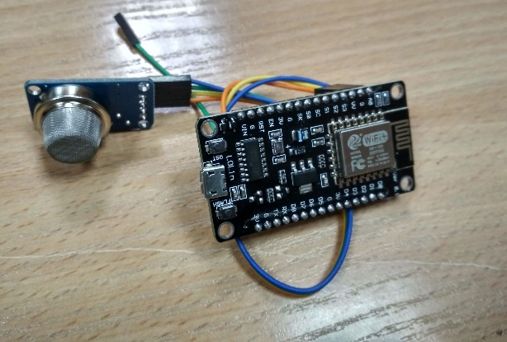
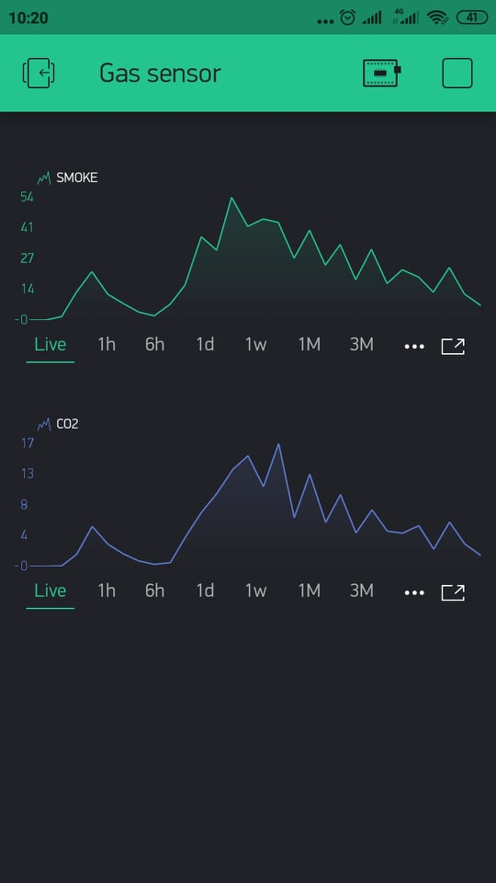
РОБОЧА МОДЕЛЬ ГАЗОАНАЛІЗАТОРА
Зразок побудови газоаналізаторів на базі Arduino сумісній платформі та інтерфейс застосунку «Blynk» з показниками з датчиків
(фото автора)

Slide 10
Підібрано компоновку дрону, який може бути використаний в системі збору інформації про стан атмосфери.
НАЙБІЛЬШ СУТТЄВІ ВИМОГИ ДО ЛТХ ДРОНА
Напрям використання | Час польоту, хв | Вага вантажу чи обладнання, кг | Швидкість польоту, км/год | Дальність польоту, км | Особливості
Екологічний моніторинг стану повітря | до 20 | До 1 | До 30 | ≥3 | - телеметрія; - GPS модуль; - польотних контролерів з відкритим програмним кодом, сумісних з Arduino.
МОЖЛИВИЙ НАБІР ОКРЕМИХ КОМПОНЕНТ КОНСТРУКЦІЇ ДРОНУ ДЛЯ ЗАБЕЗПЕЧЕННЯ МОЖЛИВОСТІ ЗДІЙСНЕННЯ АВТОМАТИЧНИХ ПОЛЬОТІВ
1. Контролер польоту Pixhawk PX4 PIX 2.4.8 M8N GPS Телеметрія 433 МГц / 915 МГц Minim OSD PM RGB PPM I2C;
2. Пульт Futaba 8J 8-Channel 2.4GHz Computer Radio System w/ R2008SB Receiver;
3. Futaba R2008SB 2,4 S.Bus S-FHSS 8-канальний приймач.

Slide 11
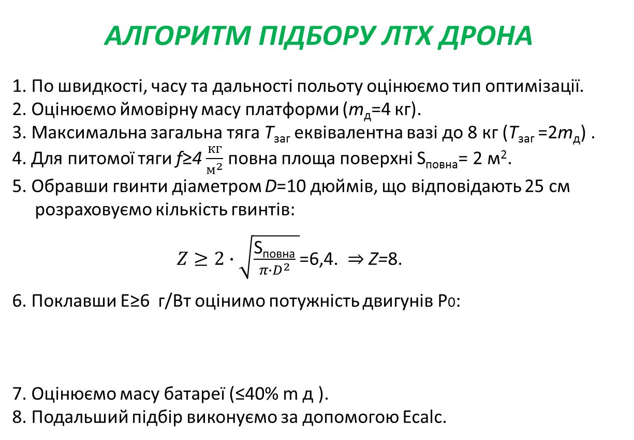
АЛГОРИТМ ПІДБОРУ ЛТХ ДРОНА
По швидкості, часу та дальності польоту оцінюємо тип оптимізації.
2. Оцінюємо ймовірну масу платформи (m_{д}=4 кг).
3. Максимальна загальна тяга T_{заг} еквівалентна вазі до 8 кг (T_{заг} =2m_{д}) .
4. Для питомої тяги f≥4 $\frac{кг}{м^{2}}$ повна площа поверхні S_{повна}= 2 м².
5. Обравши гвинти діаметром D=10 дюймів, що відповідають 25 см розраховуємо кількість гвинтів:
$Z≥2∙\sqrt{\frac{\text{S}\text{повна}}{π∙D^{2}} }$=6,4. ⇒ Z=8.
6. Поклавши E≥6 г/Вт оцінимо потужність двигунів P0:
7. Оцінюємо масу батареї (≤40% m д ).
8. Подальший підбір виконуємо за допомогою Ecalc.

Slide 12
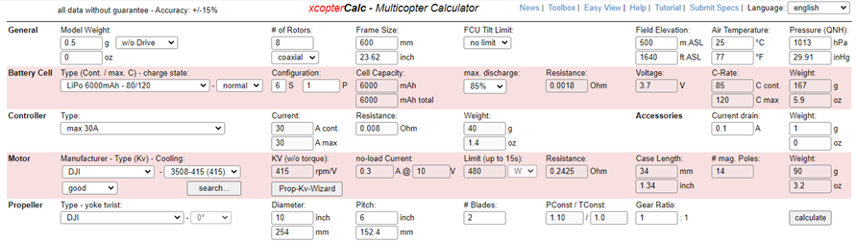
РЕЗУЛЬТАТИ РОЗРАХУНКУ ЛТХ
ЗАПРОПОНОВАНОЇ КОМПОНОВКИ ЕКОДРОНУ
Вхідні параметри програми Ecalc
(власний скріншот)

Slide 13
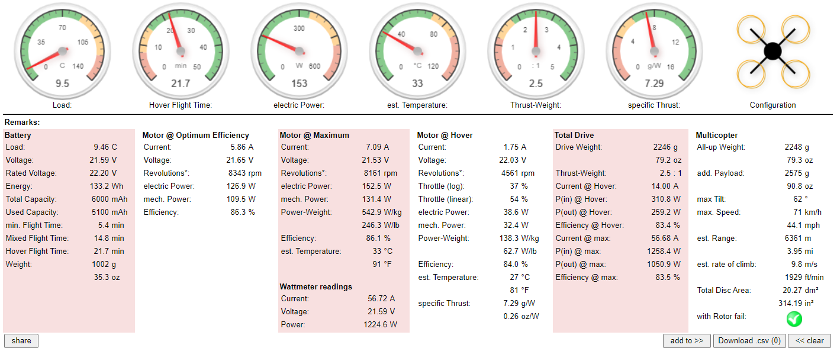
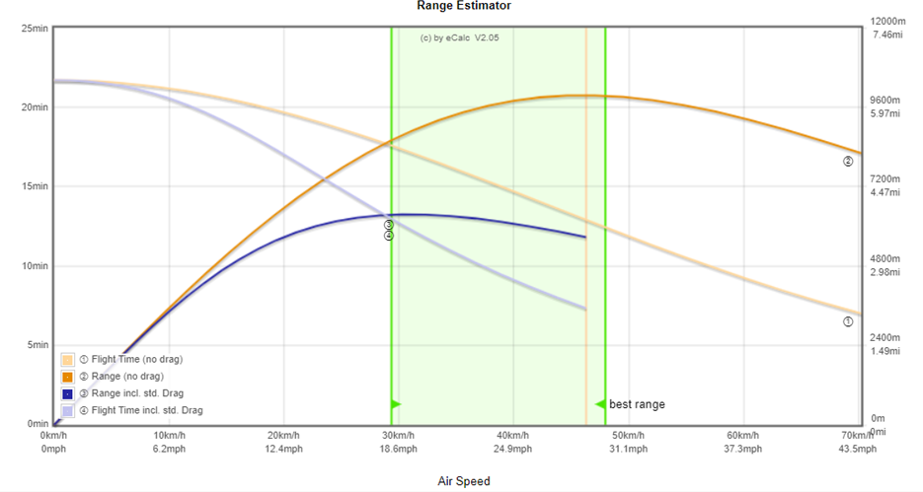
РЕЗУЛЬТАТИ РОЗРАХУНКІВ В ПРОГРАМІ ECALC
Результати розрахунку програми Ecalc
(власні скріншоти)

Slide 14
РЕЗУЛЬТАТИ ТА ВИСНОВКИ
В Україні створена Державна система моніторингу довкілля, інструментарій та функціонування якої може бути удосконалено за рахунок впровадження інновацій.
Проаналізовано обладнання та стан інструментарію, що використовується в системах екологічного моніторингу. Показана можливість створення універсальних вимірювальних блоків для комплексної оцінки екологічного стану повітря.
Показано, що розвиток безпілотних технологій дозволяє на сучасному етапі впровадження дронів у вимірювальні комплекси моніторингу стану повітря. Запропоновано концепцію впровадження безпілотних технологій в систему екологічного моніторингу та сформовано вимоги до ЛТХ дронів такого типу.
Запропоновано конструкцію дрону, який міг би використовуватися в системі екологічного моніторингу. Виконано обчислюваний експеримент, що довів відповідність ЛТХ дрону запропонованої конструкції встановленим вимогам щодо можливості його використання в системі екологічного моніторингу.

Slide 15
СПИСОК ВИКОРИСТАНИХ ДЖЕРЕЛ
1. Матеріал з Вікіпедії «Сталий розвиток». Режим доступу: https://uk.wikipedia.org/wiki/Сталий_розвиток
2. Закон України від 28 лютого 2019 року № 2697-VIII «Основні засади (стратегія) державної екологічної політики України на період до 2030 року». Режим доступу: https://zakon.rada.gov.ua/laws/show/2697-19#Text
3. Стаття з інтернет ресурсу ТЕКСТИ.org.ua «В Україні найвища у світі смертність від забруднення повітря». Режим доступу: https://texty.org.ua/fragments/71186/V_Ukrajini_najvyshha_u_sviti_smertnist_vid-71186/
4. «Концепція Державної програми проведення моніторингу навколишнього природного середовища» згідно розпорядження Кабінету Міністрів України від 31 грудня 2004 р. № 992-р. Режим доступу: https://www.kmu.gov.ua/npas/10717911
5. The World Economic Forum «The Global Risks Report 2020». Режим доступу: http://www3.weforum.org/docs/WEF_Global_Risk_Report_2020.pdf
6. Постанова Кабінету Міністрів України від 5 серпня 2020 р. № 695 Київ «Про затвердження Державної стратегії регіонального розвитку на 2021-2027 роки». Режим доступу: https://zakon.rada.gov.ua/laws/show/695-2020-%D0%BF#Text
7. Комариста Богдана Миколаївна кандидат технічних наук, доцент, доцент кафедри кібернетики ХТП «Моніторинг навколишнього природного середовища». Режим доступу: http://kxtp.kpi.ua/komarysta/sd07.pdf
8. Електронний ресурс для визначення ЛТХ. Режим доступу: https://www.ecalc.ch/
9. Стаття з офіційного сайту Міністерство захисту довкілля та природних ресурсів України «Екологічний моніторинг довкілля» Режим доступу: https://mepr.gov.ua/content/ekologichniy-monitoring-dovkillya.html
10. Інтернет-магазин «Епіцентр». Вибірка товарів «Газоаналізатори». Режим доступу: https://epicentrk.ua/ua/shop/gazoanalizatory/filter/prop_8058-is-e0vjiguu-or-inkco8xx-or-lo9lzjhmwrhuxygn-or-irvtyymy-or-foonbzol-or-e2rmhphi/apply/
11. Стаття з форуму «Продолжительность полета электрическогобеспилотного вертолета». Режим доступу: http://forum.rcdesign.ru/blogs/174358/blog18412.html

Slide 16
ПРОЄКТ ВИКОРИСТАННЯ БЕЗПІЛОТНИХ ЛІТАЛЬНИХ АПАРАТІВ У СИСТЕМІ ЕКОЛОГІЧНОГО МОНІТОРИНГУ СТАНУ ПОВІТРЯ
КІРОВОГРАДСЬКА МАЛА АКАДЕМІЯ НАУК УЧНІВСЬОЇ МОЛОДІ
Роботу виконав:
ЗАПОРОЖЕЦЬ ВЛАДИСЛАВ МИКОЛАЙОВИЧ,
учень 11 класу комунального закладу «Центральноукраїнський науковий ліцей-інтернат Кіровоградської обласної ради»
м. Кропивницький
Наукові керівники:
КОВАЛЬОВ ЮРІЙ ГРИГОРОВИЧ, доцент кафедри фізико-математичних дисциплін Льотної академії Національного авіаційного університету, кандидат технічних наук;
ДЕНИСОВ ДЕНИС ОЛЕКСАНДРОВИЧ,
вчитель фізики комунального закладу «Центральноукраїнський науковий ліцей-інтернат Кіровоградської обласної ради»

